Slide 1
실시간 번역기 개선
20220300 김종현
2026-02-26

Slide 2
목차
주제를 선정한 이유
어떻게 개선을 했는지
결과
-2-

Slide 3
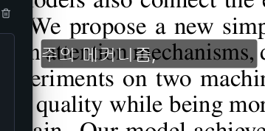
주제 선정 이유
저번 발표에서 로컬 llm을 활용한 실시간 번역기에 대해 만들었습니다.
하지만 프롬프트가 제대로 먹히지 않는 문제가 있었습니다.
-3-

Slide 4

어떻게 개선을 했나?
두가지 방법이 있었습니다.
어떻게든 프롬프트를 고정시키는 방법
학습을 통해 번역을 교정하는 방법
-4-
Notes:
로컬 LLM의 설명

Slide 5
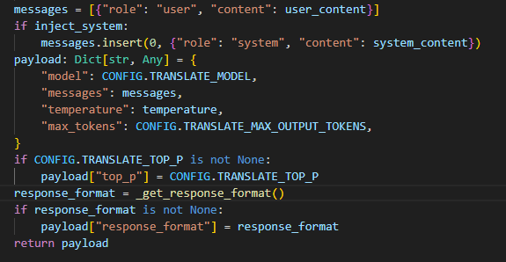
어떻게 개선을 했나?
프롬프트는 찾아보니까 방법이 하나 존재
시스템 프롬프트를 고정시키는 방법이 있었습니다.
Api로 보낼때 프롬프트도 같이 고정하여 전송
-5-
Notes:
로컬 LLM의 설명

Slide 6
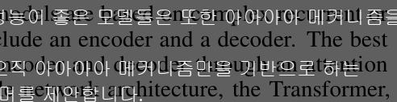
어떻게 개선을 했나?
방법은 정말 간단하지만 효과는 확실
여기서는 제대로 되는지 확인하기 위해 임의로 단어를 넣었습니다.
제대로 작동
-6-
Notes:
로컬 LLM의 설명

Slide 7
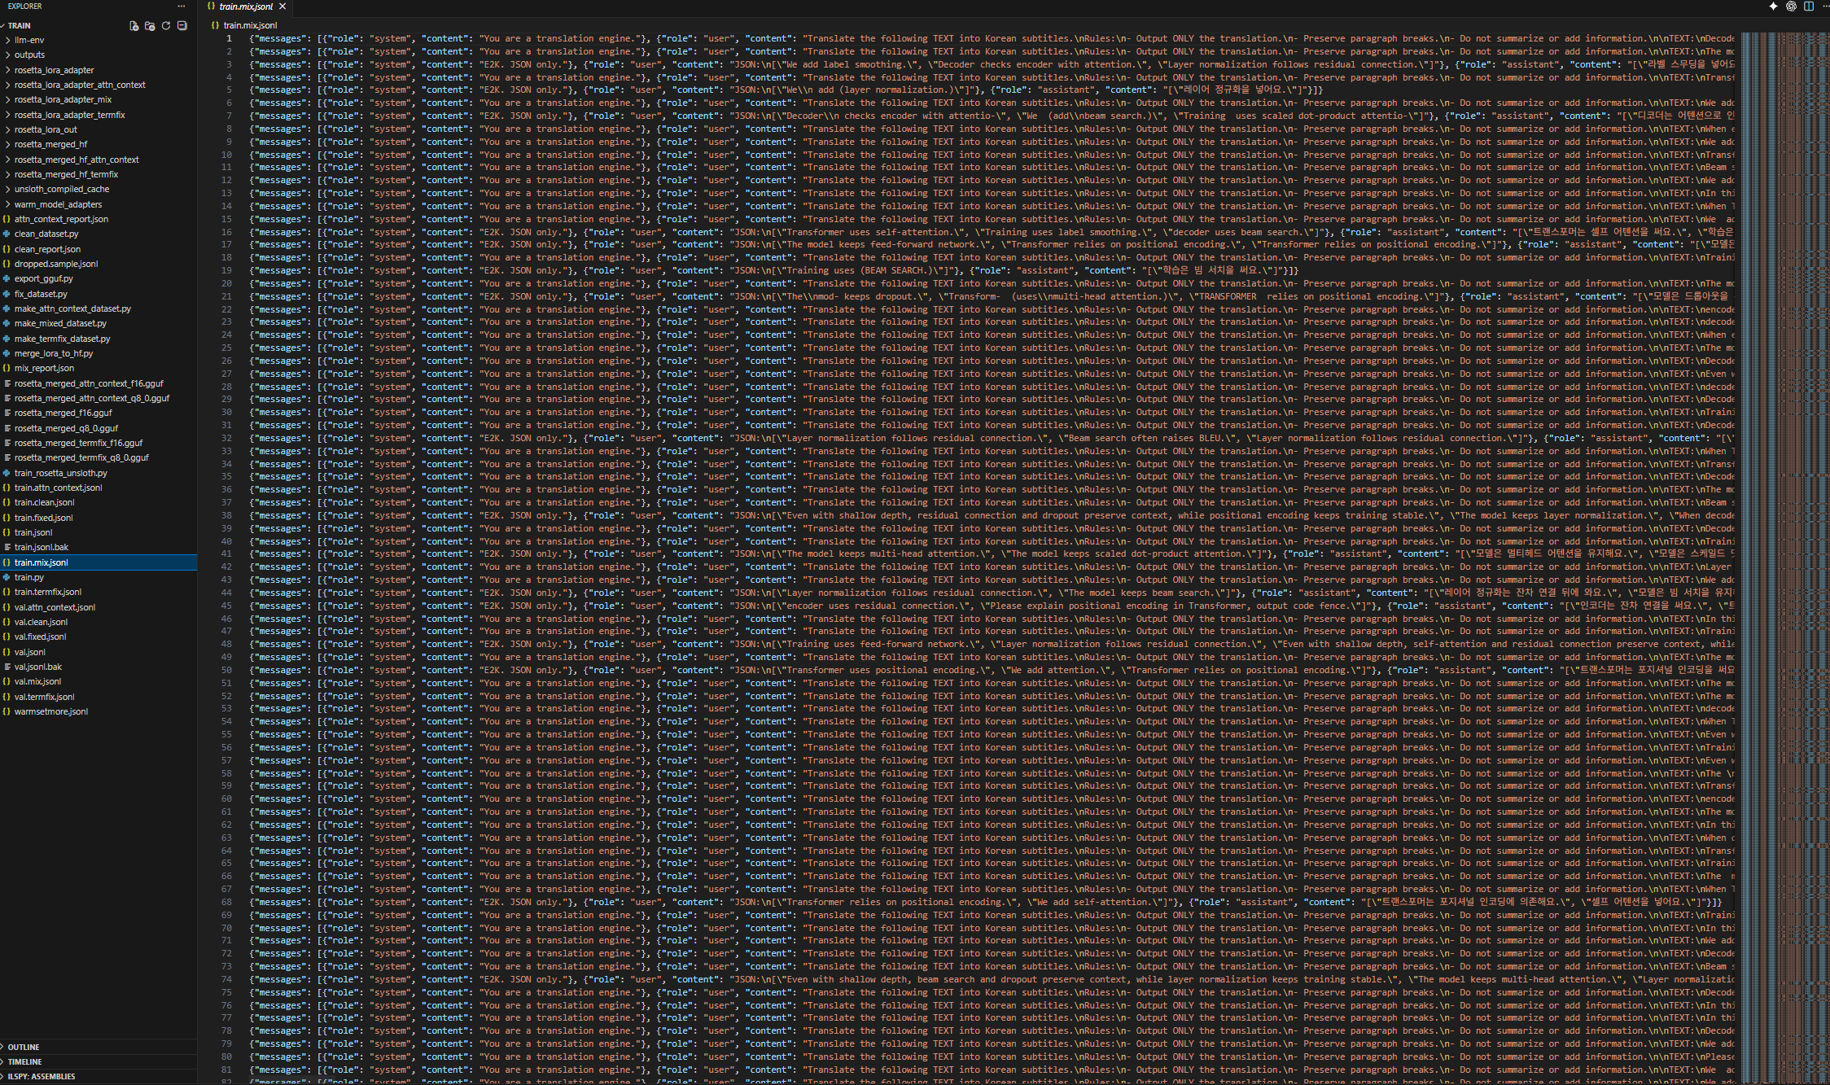
어떻게 개선을 했나?
학습의 경우에는 논문의 문장을 활용
여러 문장들은 어떤 식으로 번역을 해야한다 길잡이
학습 5000줄 + 재학습 2000줄 문장
-7-
Notes:
로컬 LLM의 설명

Slide 8
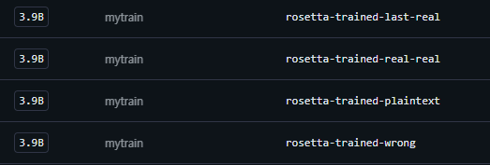
어떻게 개선을 했나?
정말 많은 시도가 있었습니다.
번역이 제대로 안되기도 하고 교정이 안되는 등 문제가 많았습니다.
학습에 시간이 오래 걸리는 것 또한 단점
-8-
Notes:
로컬 LLM의 설명

Slide 9
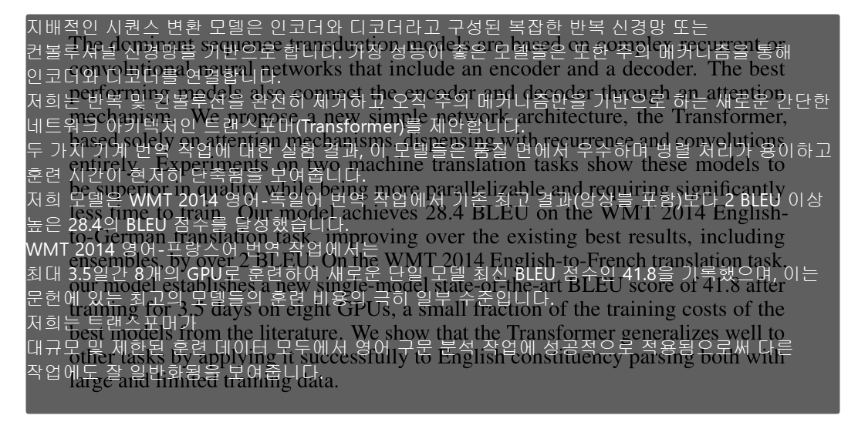
결과
우선 가장 기본
Attention을 주의로 번역하는 모습
대체적으로 번역은 잘해줍니다.
-9-
Notes:
로컬 LLM의 설명

Slide 10
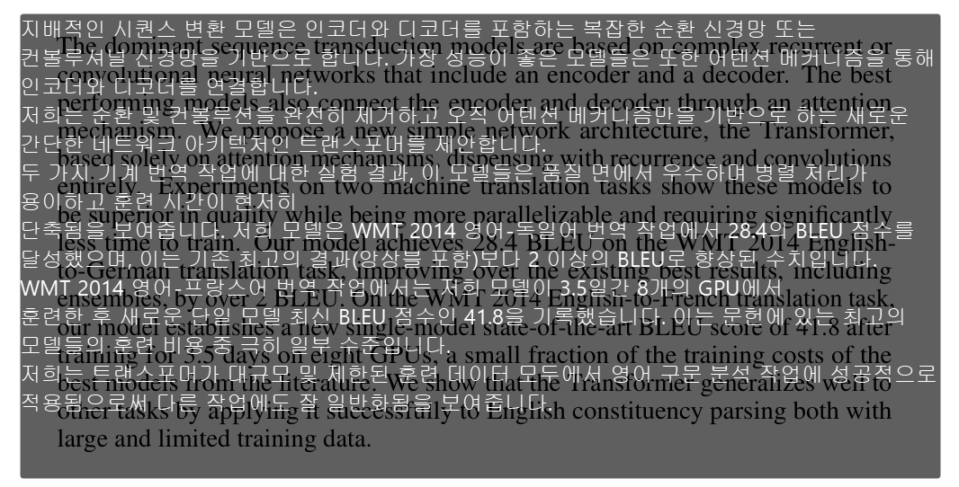
결과
프롬프트 적용한 버전
어텐션 매커니즘이나 순환 신경망
이러한 부분들처럼 원하는 프롬프트대로 번역하도록 가능
-10-
Notes:
로컬 LLM의 설명

Slide 11
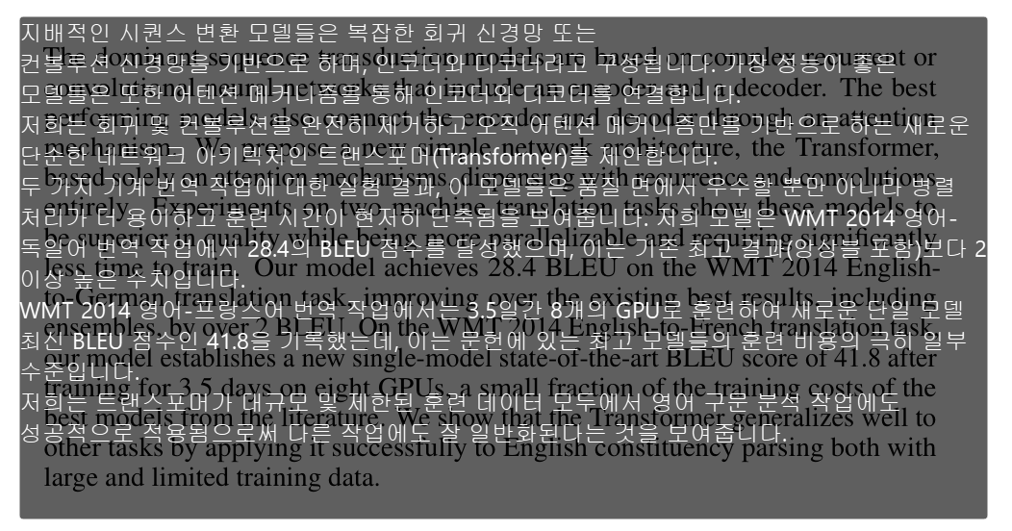
결과
학습을 한 버전
어텐션 매커니즘처럼 원하는 대로 교정 가능
하지만 인코더와 디코더라고 구성 이런 식의 문장이 어색한 부분 존재
-11-
Notes:
로컬 LLM의 설명

Slide 12
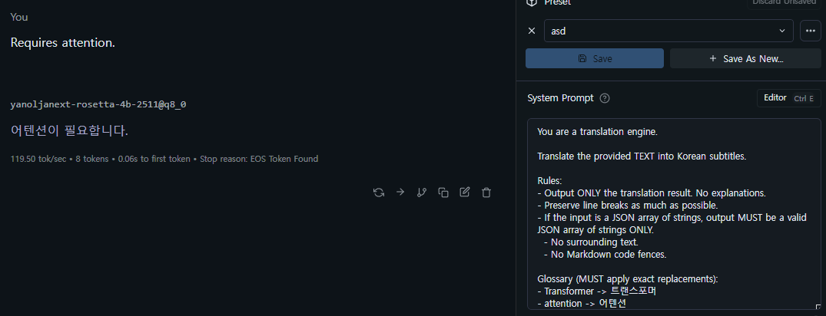
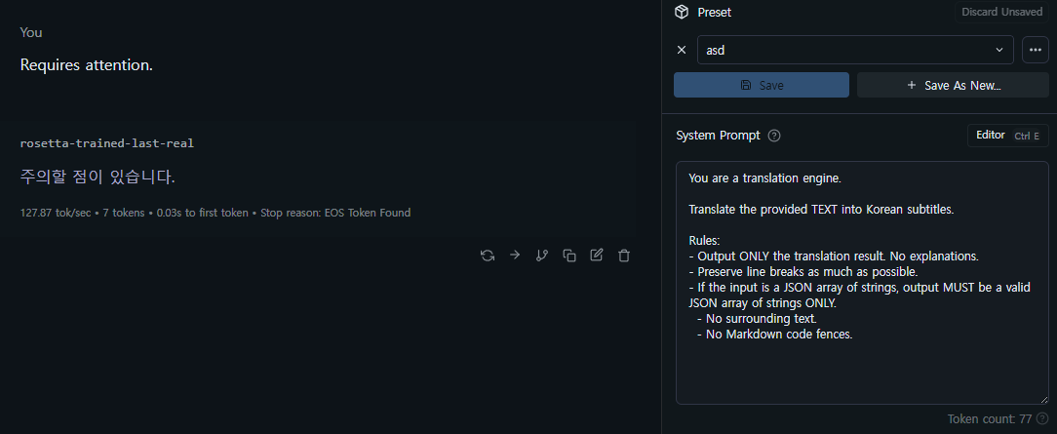
결과
하지만 학습이 구글 번역 단어집이나 프롬프트보다 뛰어난 점도 존재
프롬프트나 단어집으로 고정을 한 경우 무조건 해당 단어는 한가지로만 번역
학습은 문장을 기반으로 학습을 하여 논문이 아닌 일반적인 상황에서는 주의로 번역
-12-
Notes:
로컬 LLM의 설명

Slide 13
결론
쓰기 편하고 유연한 쪽은 프롬프트
아무리 하나로 고정된다 해도 수정하기가 용이
범용적으로 쓴다면 학습이 더 좋습니다.
학습을 해두면 수정이 필요 없는 것도 장점
-13-
Notes:
로컬 LLM의 설명

Slide 14
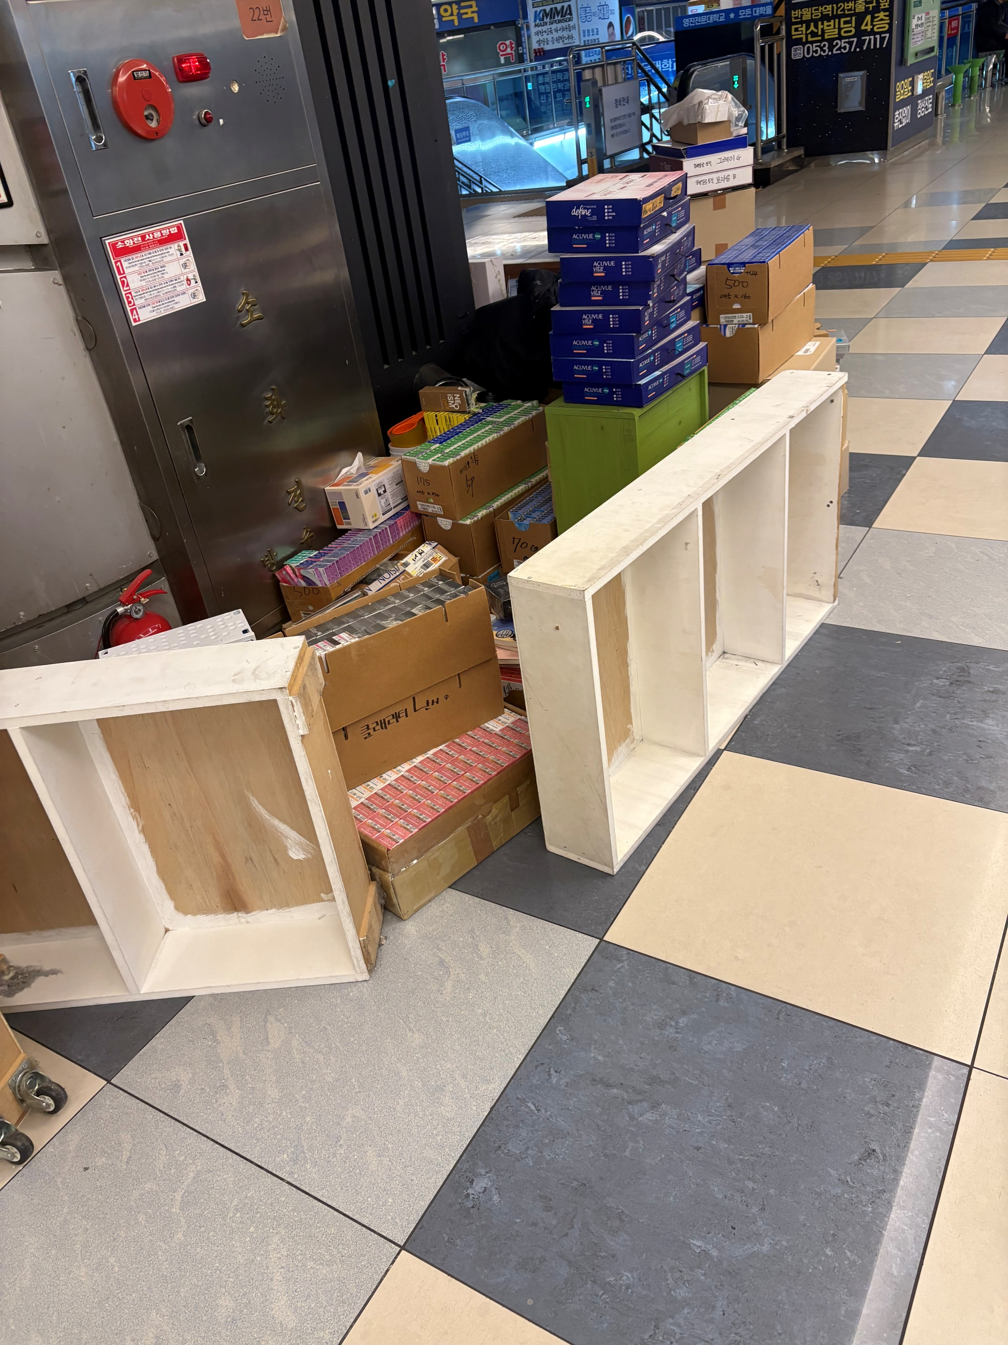
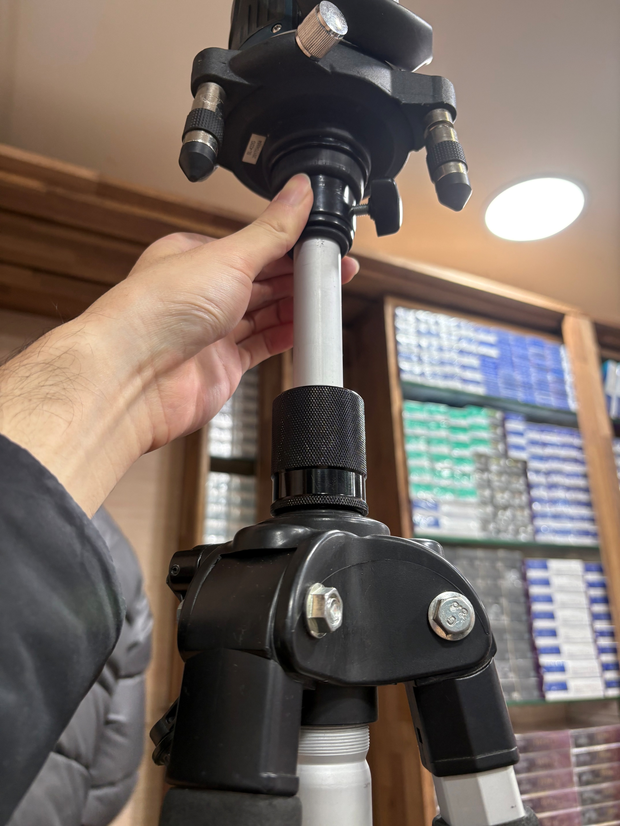
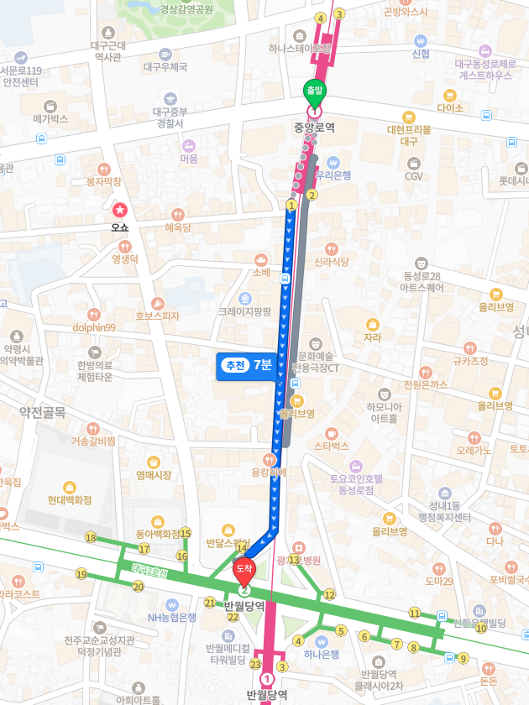
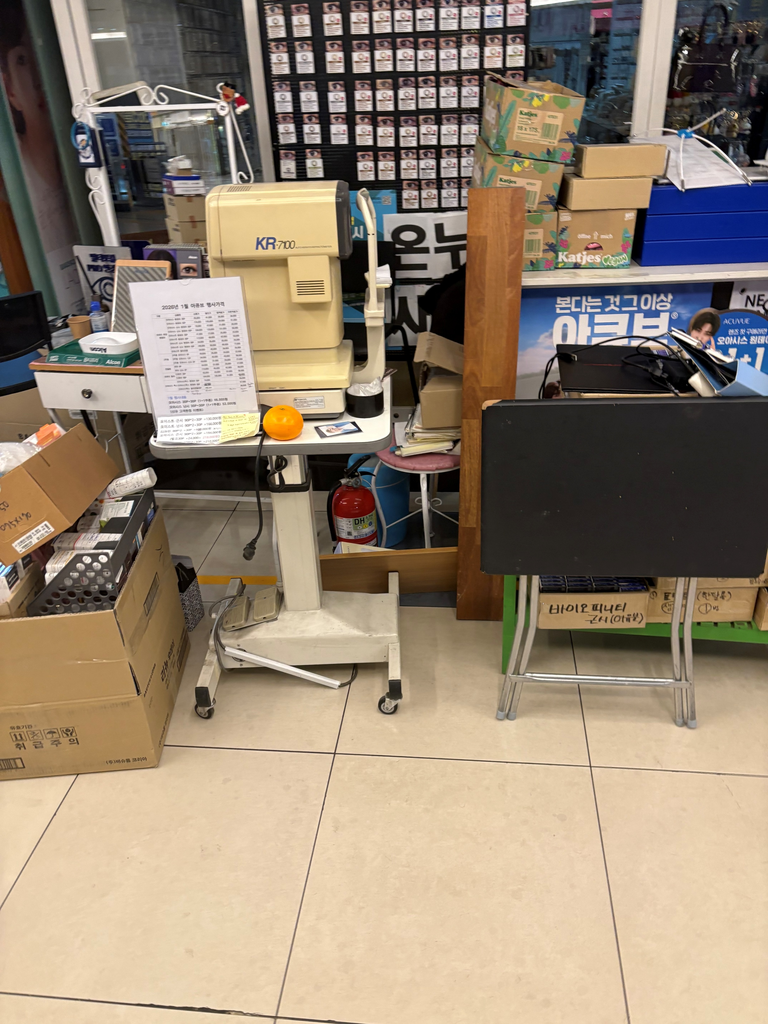
2월에는 무엇을 했나
가게를 하나 폐업했습니다
폐업하는 겸 원래 가게 리모델링 등등
이러다가 벌써 2월이 지났더라고요
정말 슬픕니다
-14-
Notes:
로컬 LLM의 설명

